Slide 1
CÓDIGO DE HAMMING
Técnicas Digitales I
Luis Eduardo Toledo

Slide 2
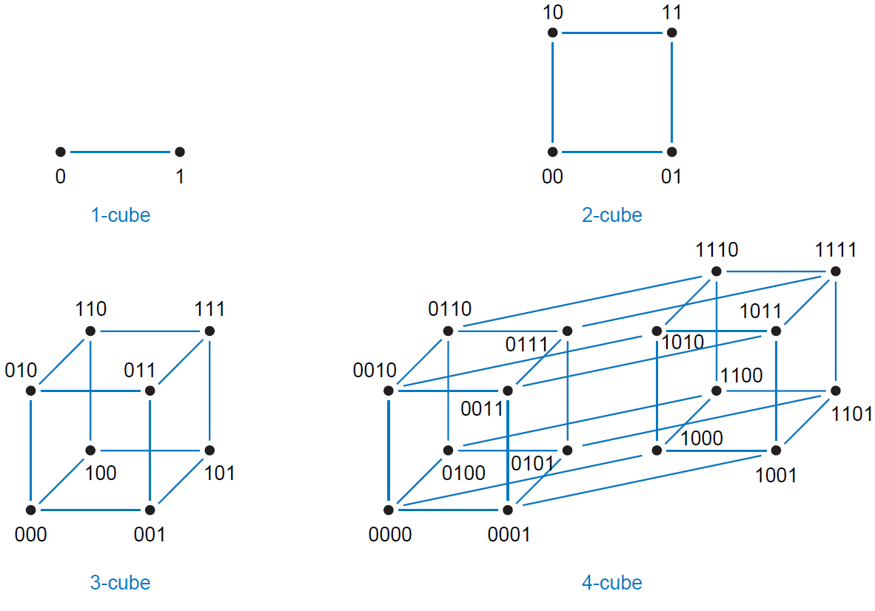
CUBO n Y DISTANCIA
Una cadena de n bits puede visualizarse geométricamente, como un vértice de un objeto llamado cubo n
La distancia entre dos cadenas de n bits es el número de posiciones de bit en las que difieren.

Slide 3
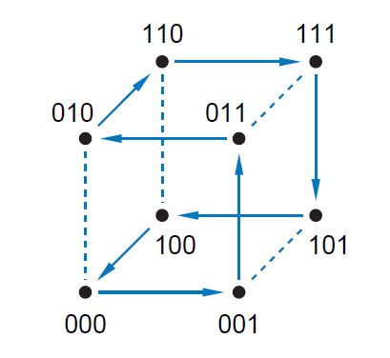
VISUALIZACIÓN DE CÓDIGOS
El diseño de un código de Grey de n bits es equivalente a encontrar un camino que recorra todos los vértices de un cubo n solo una vez con distancia 1.
Camino para el Código de Grey de 3 bits.

Slide 4
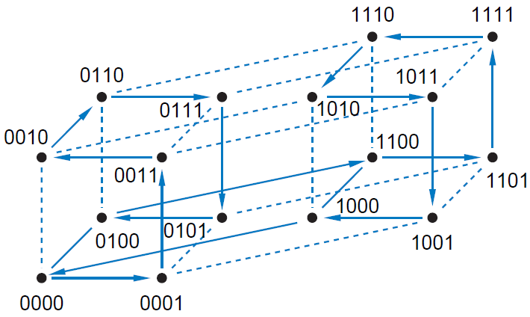
VISUALIZACIÓN DE CÓDIGOS
Camino para el Código de Grey de 4 bits.

Slide 5
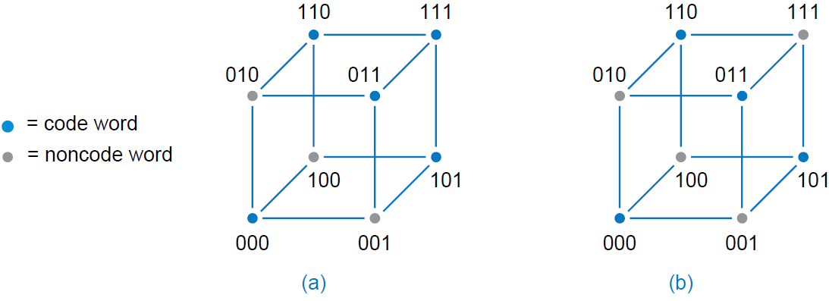
DETECCIÓN DE ERRORES EN CÓDIGOS DE N BITS
Un código es simplemente un subconjunto de los vértices de un cubo n.
A fin de que el código detecte los errores de un bit, ninguna palabra del código (presente en un vértice) debe ser adyacente a otra palabra presente en otro vértice.
a) Un código que no puede detectar error. Distancia = 1
b) Un código que si detecta error. Distancia mínima = 2

Slide 6
CONSTRUCCIÓN DE UN CÓDIGO DETECTOR DE UN ÚNICO ERROR (1 BIT)
Necesitamos n+1 bits para construir un código detector de un único error con 2^{n} palabras de código.
Los primeros n bits de una palabra de código, llamados bits de información, pueden ser cualquiera de las 2^{n} palabras de n bits.
Para obtener un código con distancia mínima de 2, agregamos un bit extra llamado bit de paridad.
Código con distancia 2 y 3 bits de información
Bits de Información | Código paridad par | Código paridad impar
0 0 0 | 0 0 0 0 | 0 0 0 1
0 0 1 | 0 0 1 1 | 0 0 1 0
0 1 0 | 0 1 0 1 | 0 1 0 0
0 1 1 | 0 1 1 0 | 0 1 1 1
1 0 0 | 1 0 0 1 | 1 0 0 0
1 0 1 | 1 0 1 0 | 1 0 1 1
1 1 0 | 1 1 0 0 | 1 1 0 1
1 1 1 | 1 1 1 1 | 1 1 1 0

Slide 7
CONSTRUCCIÓN DE UN CÓDIGO DETECTOR Y CORRECTOR DE UN ÚNICO ERROR (1 BIT)
Usando mas de un bit de paridad o bits de comprobación y de acuerdo a reglas bien seleccionadas se puede construir un código cuya distancia mínima sea mayor a dos.
En 1950 W. R. Hamming describió un método general para construir códigos con distancia mínima de 3, ahora llamado código de Hamming.
Para cualquier valor de i , su método conduce a:
2^{i} - 1 bits de código con i bits de comprobación, y con 2^{i} - 1 – i bits de información.
Las posiciones de los bits en una palabra del código de Hamming puede enumerarse del 1 al 2^{i} - 1 . Cualquier posición cuyo número es una potencia de 2 corresponde a un bit de paridad o comprobación y las restantes posiciones son bits de información.

Slide 8
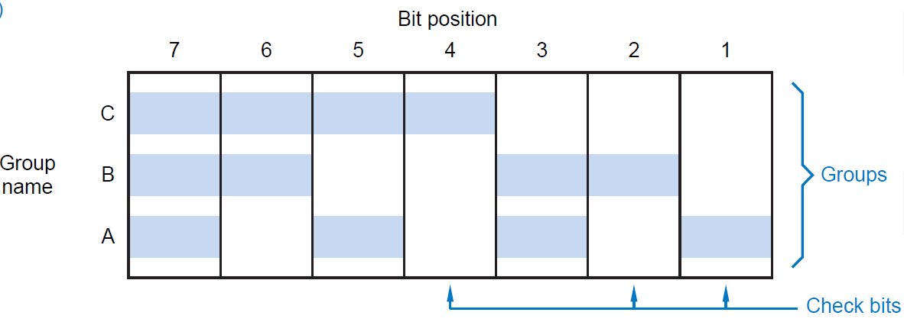
MATRIZ DE COMPROBACIÓN DE PARIDAD
Cada uno de los bit de paridad o comprobación se agrupa con un subconjunto de los bits de información de acuerdo a la matriz de comprobación de paridad.
Cada bit de paridad o comprobación se agrupa con las posiciones de información cuyos números tengan un 1 en el mismo bit cuando se lo expresa en binario.
Para una combinación dada de valores de bits de información, cada bit de paridad o comprobación se escoge para que produzca paridad par, de manera que el número total de unos en su grupo sea par.

Slide 9
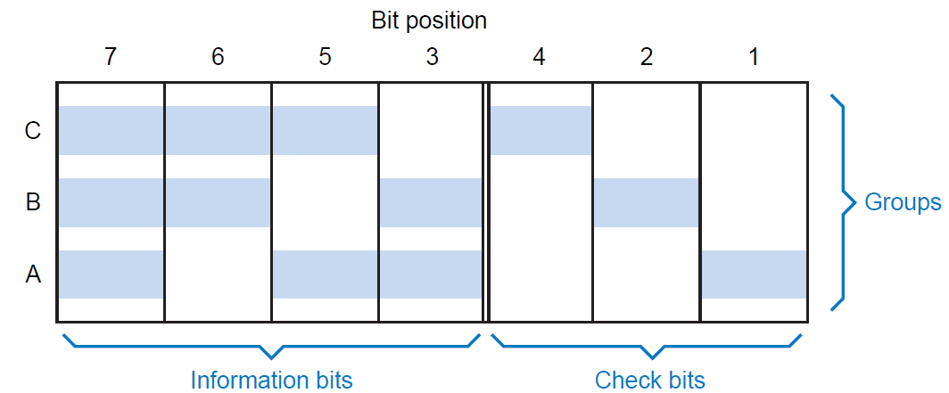
CÓDIGO CON DISTANCIA MÍNIMA DE 3
Código con distancia mínima de 3
bits de información | bits de paridad
0000 | 000
0001 | 011
0010 | 101
0011 | 110
0100 | 110
0101 | 101
0110 | 011
0111 | 000
1000 | 111
1001 | 100
1010 | 010
1011 | 001
1100 | 001
1101 | 010
1110 | 100
1111 | 111

Slide 10
CÁLCULO DE LOS BITS DE REDUNDANCIA EN EL CÓDIGO DE HAMMING PARA DATO: 7b

Slide 11
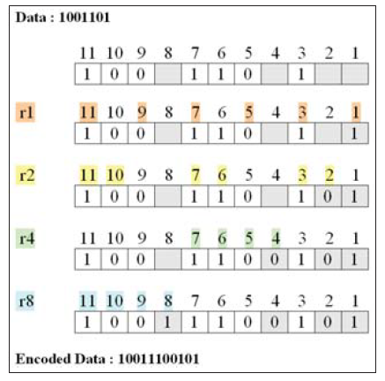
CÁLCULO DE LOS BITS DE REDUNDANCIA EN EL CÓDIGO DE HAMMING PARA DATO: 7b

Slide 12
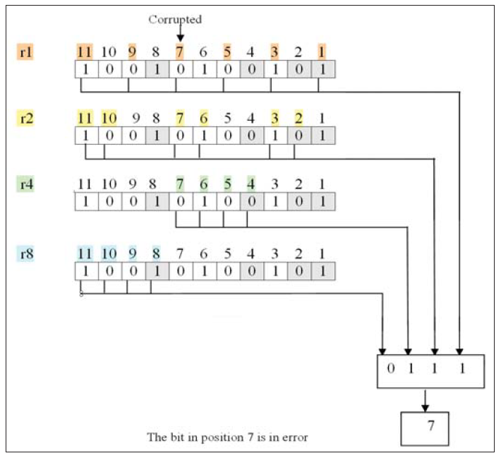
DETECCIÓN Y CORRECCIÓN DE ERROR USANDO EL CÓDIGO DE HAMMING

Slide 13
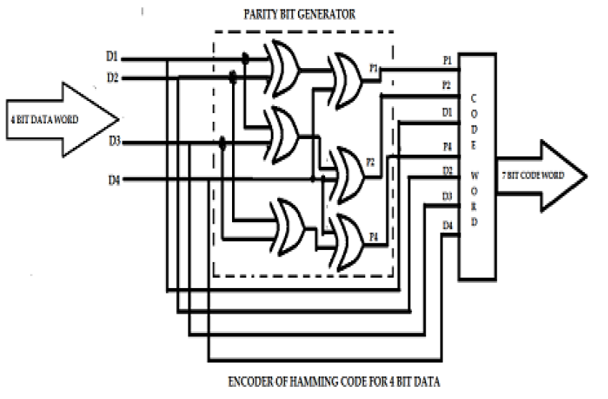
CIRCUITO CODIFICADOR DEL CÓDIGO DE HAMMING PARA 4 BITS DE DATOS

Slide 14
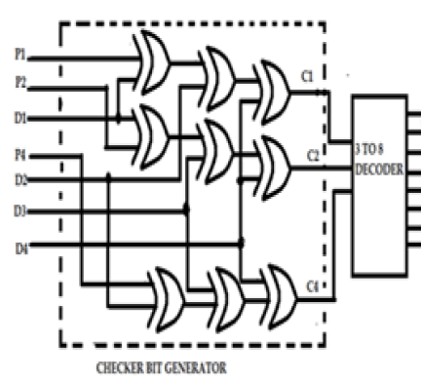
CIRCUITO GENERADOR DEL BIT DE COMPROBACIÓN EN EL CÓDIGO DE HAMMING DE 4 BITS DE DATOS

